Slide 1

센서리움은 더 안전하고 쾌적한
미래를 위해 노력합니다.
Maximizes the comfort
and safety world.

Slide 2


WHO WE ARE
센서리움은 전 세계의 Sales network를 통해 질 높은 고객 서비스와 기술 지원 서비스를 제공하며
항상 사용자의 의견에 귀 기울이고 있습니다.
Making sense for automatic applications
‘센서리움’ 은 벨기에 HALMA Group의 계열사 BEA의 한국 독점 에이전트 및 혁신적인 Sensor system을 개발 및 구축하는 창의적인 기업 입니다.
보행자용, 산업용 센서 외에도 4차 산업혁명에 부흥하는 다양한 솔루션을 제공하며, 사용자의 편의와 안정성 향상을 위해 다양한 분야에 걸쳐 연구, 개발을 하고 있습니다.
센서리움은 전 세계의 Sales network를 통해 질 높은 고객 서비스와 기술 지원 서비스를 제공하며 항상 사용자의 의견에 귀 기울이고 있습니다.

Slide 3
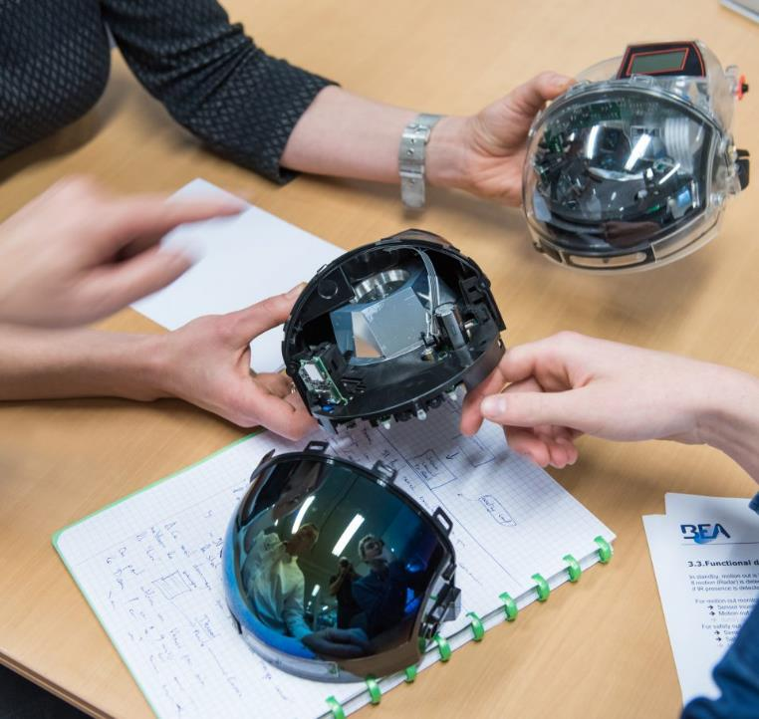
WHAT WE DO
입출입 감지
보안
교통 안전 솔루션
피플 카운팅
스마트 주차 시스템
스마트 도로 교통
스마트 인더스트리
스마트 시티
인터랙티브 미디어아트
R&D

Slide 4





HOW WE SUPPORT
센서리움은 전 세계의 Sales network를 통해 질 높은 고객 서비스와 기술 지원 서비스를 제공하며
항상 사용자의 의견에 귀 기울이고 있습니다.
01
05
RELIABLE PRODUCT
R&D CUSTOMIZATION
정확하고 신뢰할 수 있는 센싱 테크놀로지
신제품 개발, 맞춤형 솔루션 개발
02
04
INTEGRATED DESIGN
CUSTOMER SERVICE
모든 어플리케이션에 원활하게
통합되는 제품 디자인
기술, 영업 및 고객 서비스 팀의 고품질 서비스
03
EASY INSTALLATION
설치가 간편하여, 귀중한 시간과
자원을 절약할 수 있는 통합 솔루션

Slide 5
FOR
INDUSTRY
- INDUSTRIAL DOOR ·
FACTORY SAFETY

Slide 6
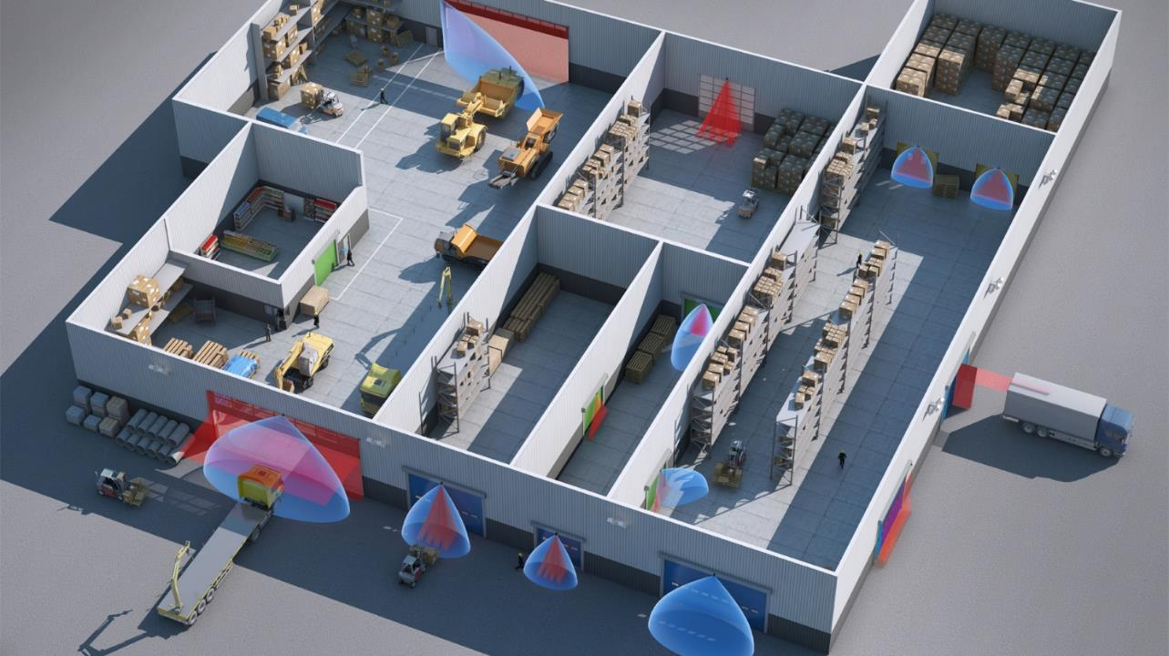
FOR
INDUSTRY
- INDUSTRIAL DOOR ·
FACTORY SAFETY

Slide 7
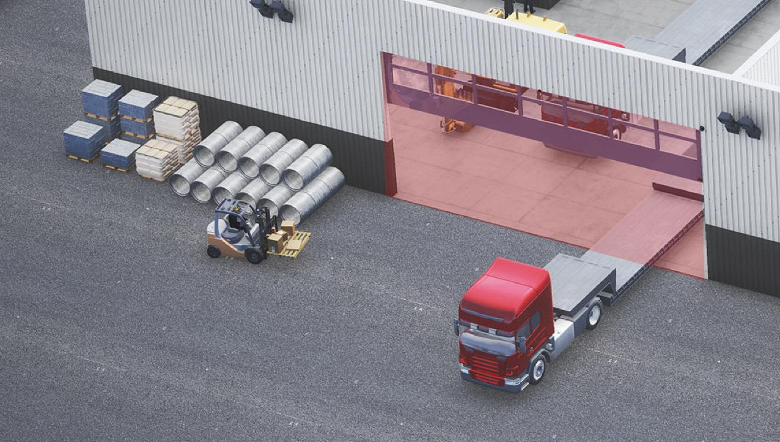
FLATSCAN
-RS510
레이저스캐너
면감지
다양한 활용도
1커튼

Slide 8
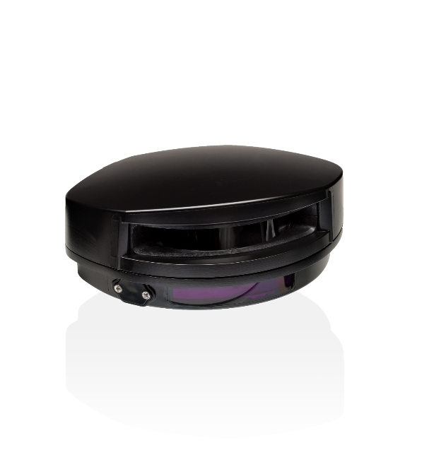
FLATSCAN-RS510
LASER SCANNER는 Time-of-Flight 기술에 의해 동작합니다.
이 기술은 각각 4개의 레이저 신호를 평면으로 송신 및 스캔하여,
각 신호의 되돌아오는 시간을 측정합니다. 따라서, 어떠한 외부 환경에도 간섭없이 동작합니다.

Slide 9
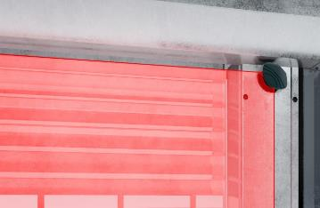
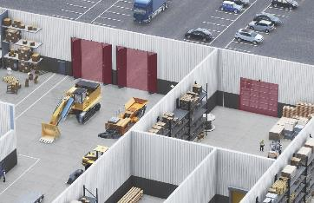

FLATSCAN-RS510
SPECIFICATION
빈틈없는 면 감지
경제적 · 실용성
다양한 활용성
기존 센서들의 선 감지가 아닌 면 감지로, 레이저 커튼이 빈틈없이 감지합니다.
4개 커튼인 레이저스캐너에 비해, 1개 커튼인 플랫스캔은 가격적으로 훨씬 저렴하면서도, 레이저스캐너의 성능을 기대할 수 있습니다.
활용도가 높은 레이저 스캐너와 동일하게 쓰일 수 있으며, 다양한 활용성을 가지고 있습니다.

Slide 10
LASER
SCANNER
레이저스캐너
면감지
다양한 활용도
4커튼

Slide 11
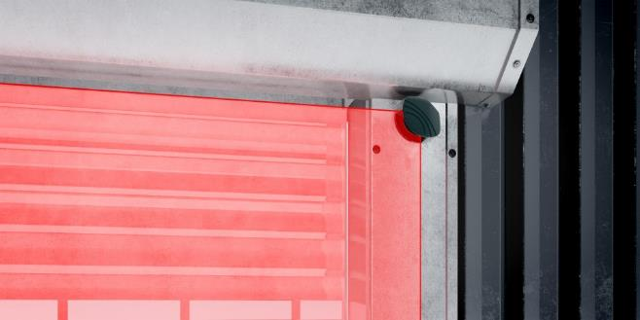
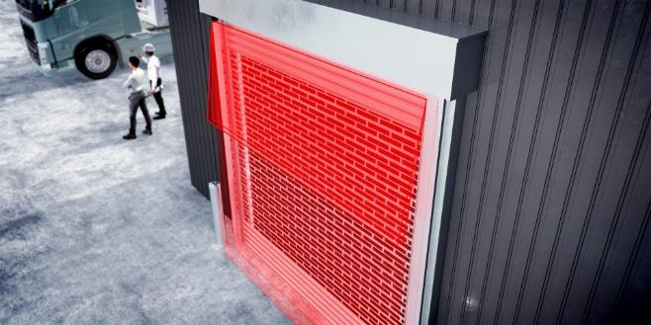
LASER SCANNER
SPECIFICATION 1 : 빈틈없는 감지
기존 센서들의 선 감지가 아닌 면 감지로, 네 개의 면 커튼이 빈틈없이 감지합니다.

Slide 12
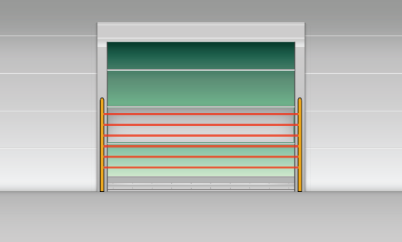
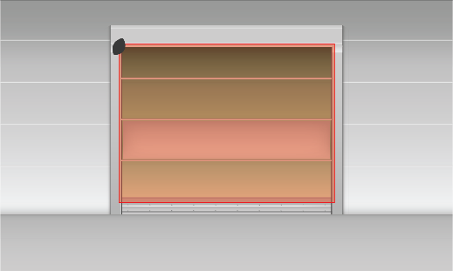
LASER SCANNER
SPECIFICATION 2 : 라이트커튼 대체
라이트 커튼보다 더욱 넓은 감지영역으로, 정밀하게 감지합니다.

Slide 13
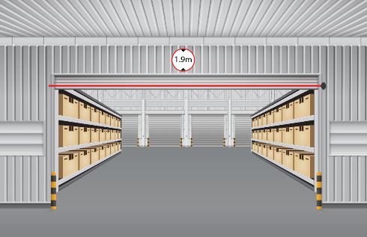
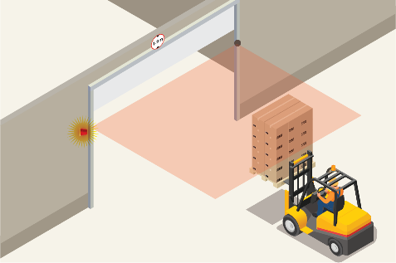

LASER SCANNER
SPECIFICATION 3 : 높이 제한

Slide 14
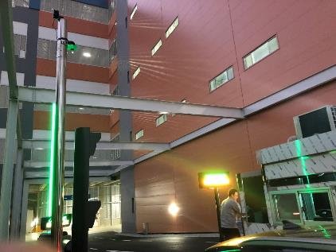
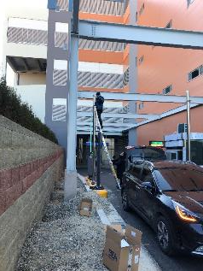
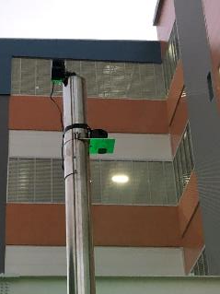
LASER SCANNER
SPECIFICATION 3 : 높이 제한
Reference : CJ 물류센터

Slide 15
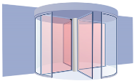

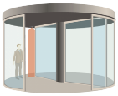
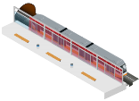
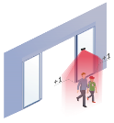
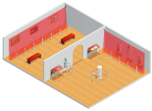
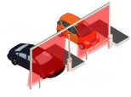

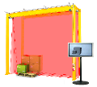
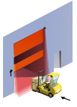
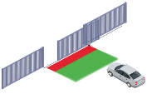
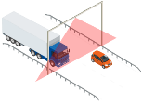
LASER SCANNER
SPECIFICATION 5 : 다양한 활용도
입출입 감지, 보안, 피플카운팅, 주차관제, 도로교통용, 산업안전용, 프로파일링,
각종 신호안내용 및 안전사고 예방용 등 다양한 용도로 활용이 가능합니다.
자동문 입·출입
외부 보안
세이프티 · 사고 예방
PSD 및 대중교통의 세이프티·안전용
피플카운팅
내부 보안
주차관제
AGV 등 무인차량의
운행 · 안전용
루프 센서의 대안
프로파일링 · 부피측정
산업용 자동문 입 · 출입
및 안전용
스마트도로교통 · 차량카운팅

Slide 16
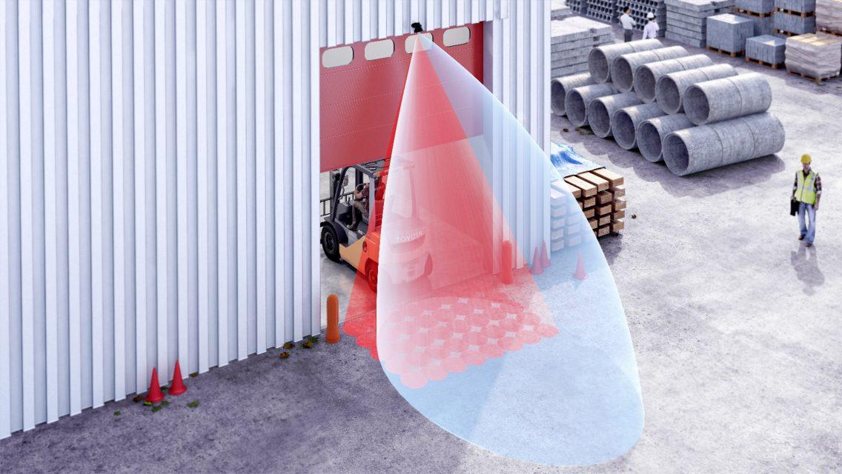
CONDOR
마이크로 웨이브 + 적외선
산업용 자동문 열림/닫힘
경광등 알림용

Slide 17
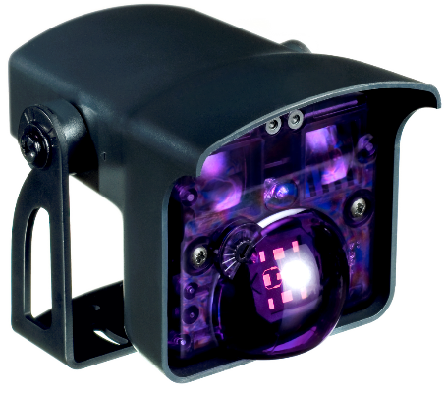
CONDOR
레이더와 적외선 기술이 복합된 Dual Technology 센서입니다.
차량과 사람을 구분하여, 차량만 구분 할 수 있으며, 도어로 진입하지 않고, 지나가는 차량은 무시 할 수 있습니다. 따라서, 별도의 포토빔 센서를 설치할 필요가 없습니다.

Slide 18
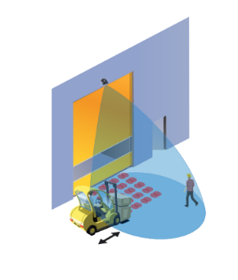
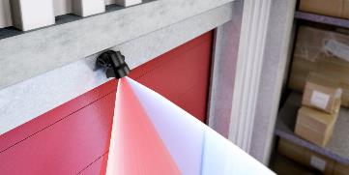
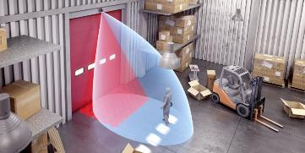
CONDOR / CONDOR XL
SPECIFICATION
오프닝과 안전 센서를 하나로
지나가는 차량 무시
사람 / 차량 구분
CONDOR는 레이더와 적외선 기술이 복합된 센서로, 오프닝과 안전 문제를 한 센서로 힌번에 해결할 수 있습니다.
지나가는 차량을 무시합니다. 불필요한 문 열림을 줄여주기 때문에, 에너지를 절약할 수 있으며 실내 온도 유지가 가능합니다.
사람을 감지하지 않고, 차량만을 감지하여 불필요한 문열림을 줄일 수 있습니다.

Slide 19
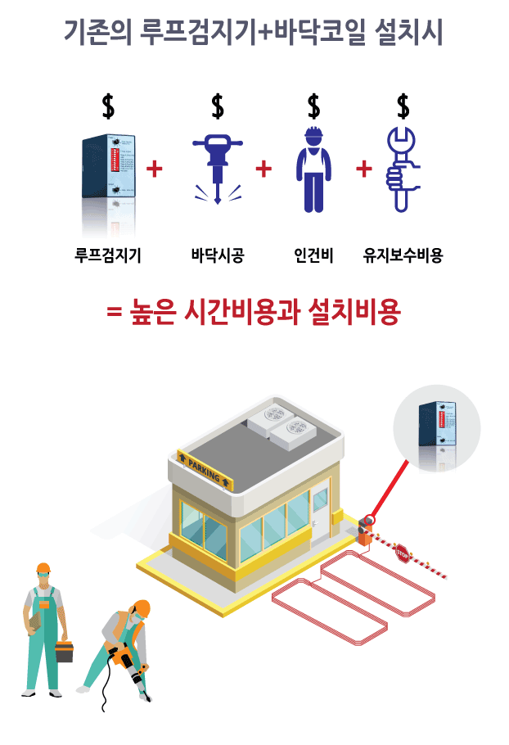
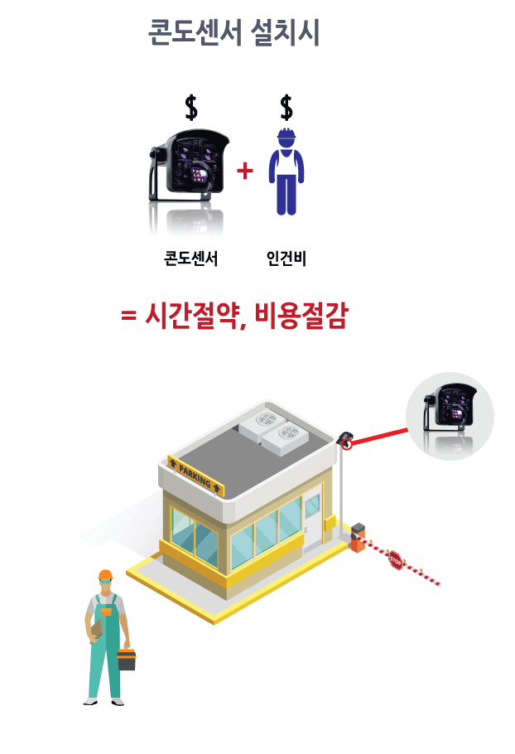


CONDOR / CONDOR XL
콘도 센서만의 차별성
기존의 루프검지기+바닥코일 설치시
CONDOR 센서 설치시
Bad!!!
Good!!!

Slide 20
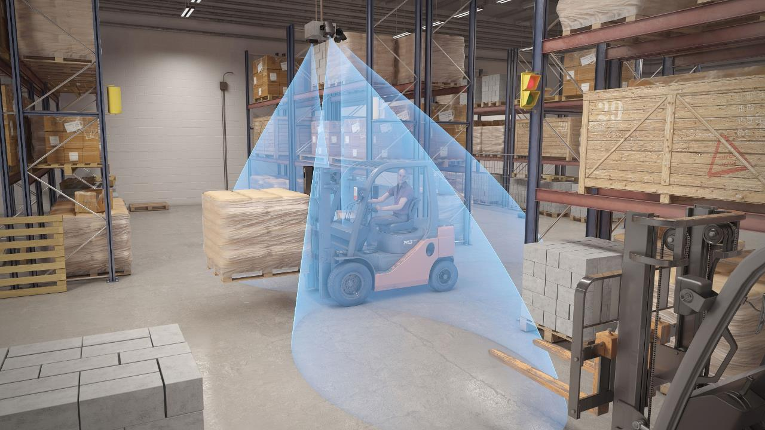

FALCON
마이크로 웨이브
산업용 자동문 열림/닫힘
경광등 알림용

Slide 21
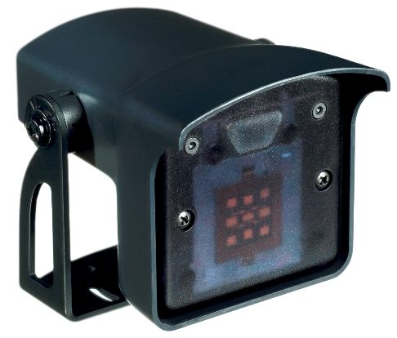
FALCON
FALCON은 자동 도어의 성능을 최적화하는 단방향 마이크로 웨이브 모션 센서입니다. 차량과 사람을 구분 할 수 있을 뿐만 아니라 교차 통행하는
차량을 무시하여 문 닫는 사이클을 줄일 수 있습니다.

Slide 22
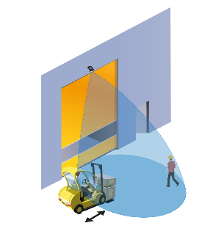
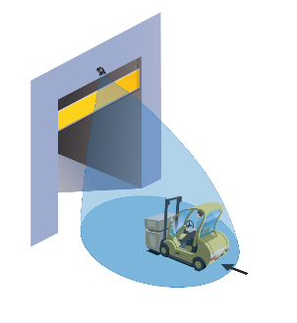
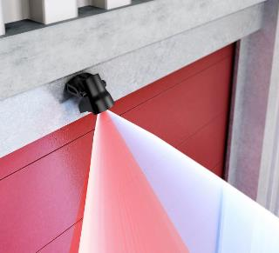
FALCON / FALCON XL
SPECIFICATION
바닥 시공이 필요없는 간편함
지나가는 차량 무시
사람 / 차량 구분
FALCON은 땅에 루프 코일을 매설할 필요가 없으며, 루프 솔루션에 비해 설치가 간편합니다.
지나가는 차량을 무시합니다. 불필요한 문 열림을 줄여주기 때문에, 에너지를 절약할 수 있으며 실내 온도 유지가 가능합니다.
사람을 감지하지 않고, 차량만을 감지하여 불필요한 문열림을 줄일 수 있습니다.

Slide 23
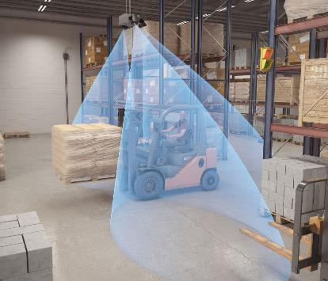

FALCON / FALCON XL
FALCON 센서만의 차별성 : 교차로 차량 감지
경광등 알림용
창고나 공장과 같이 차량을 많이 쓰며, 충돌 위험이 있는 곳에 FALCON을 설치하여, 차량을 감지하고 경보 알람을 설정할 수 있습니다.

Slide 24
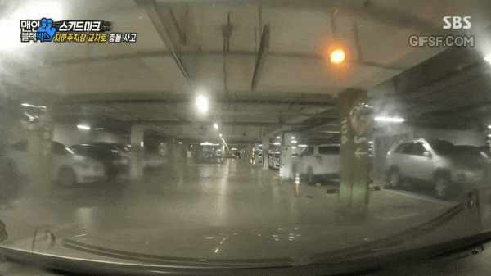
FALCON / FALCON XL
FALCON 센서만의 차별성 : 교차로 차량 감지
지하주차장 교차로 충돌 사고

Slide 25
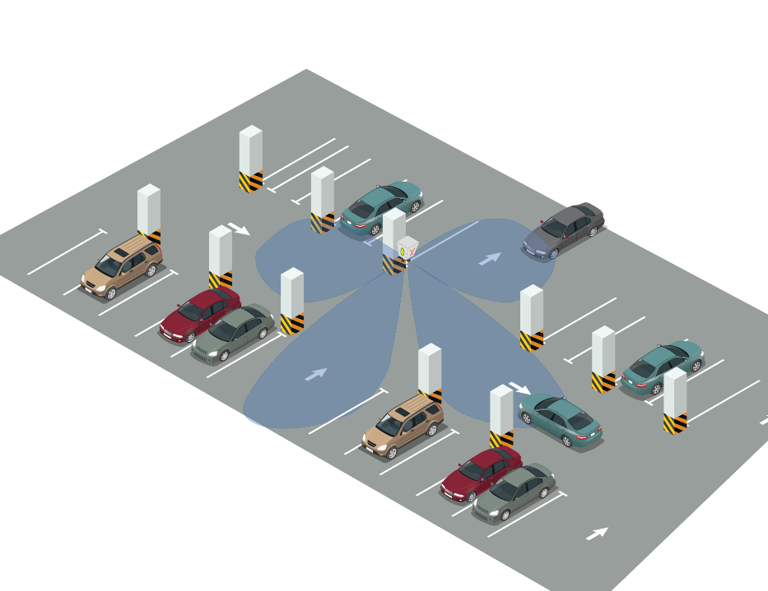
FALCON / FALCON XL
FALCON 센서만의 차별성 : 교차로 차량 감지
충돌 위험이 있는 곳에 FALCON을 설치하여,
차량을 감지하고 경보 알람을 설정할 수 있습니다.

Slide 26
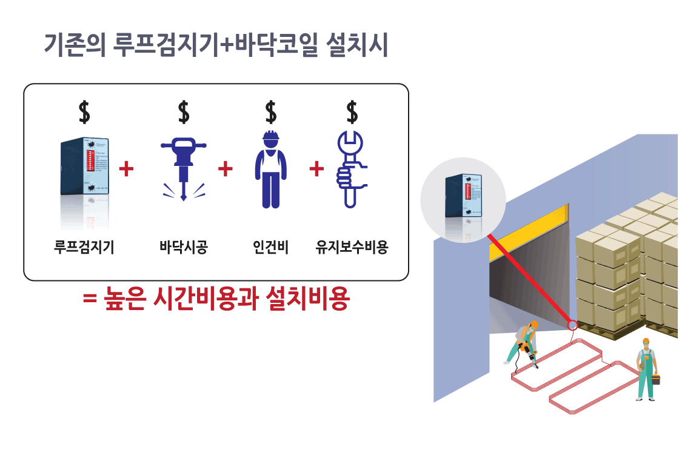
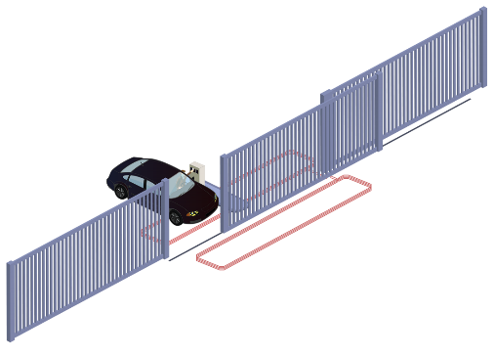
FALCON / FALCON XL
FALCON 센서만의 차별성 : 루프 코일 대체
Bad!!!
기존의 루프검지기를 사용할 경우,
바닥에 코일을 매설해야 하기 때문에
바닥 시공비용이 추가로 필요합니다.
인건비가 추가로 필요합니다.
바닥에 시공하기 때문에 유지기간이 짧습니다.
유지보수 비용이 자주 듭니다.
기존의 루프검지기+바닥코일 설치시

Slide 27

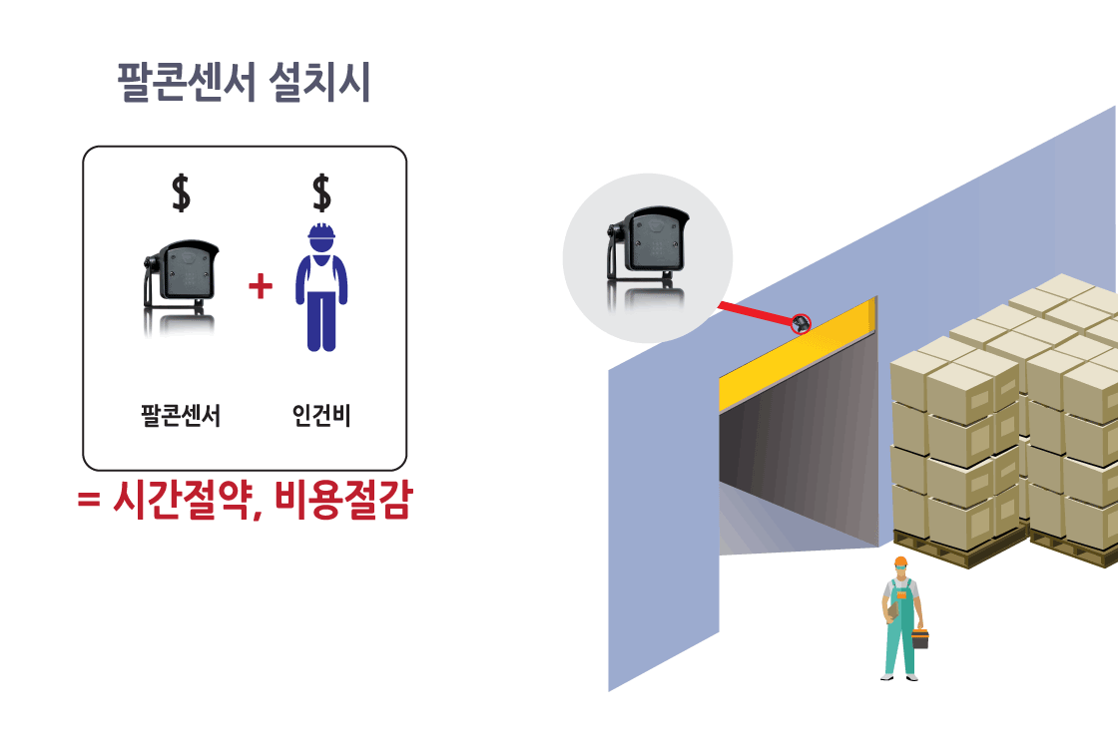
FALCON / FALCON XL
FALCON 센서만의 차별성 : 루프 코일 대체
Good!!!
루프 코일 센서 대신 FALCON 센서를 사용할 경우
바닥 시공을 할 필요가 없습니다.
간단하게, 센서 설치만 하면 끝!
설치가 쉽기 때문에 인건비가 줄어듭니다.
고품질의 센서로, 품질이 우수합니다.
한번 설치해 두면 유지보수를 할 필요가 없습니다.
FALCON 센서 설치시

Slide 28

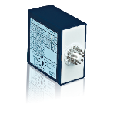
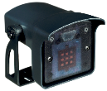
FALCON / FALCON XL
FALCON 센서만의 차별성 : 루프 코일 대체
＞
기존의 루프검지기+바닥코일 설치시
FALCON 센서 설치시
Bad!!!
Good!!!

Slide 29
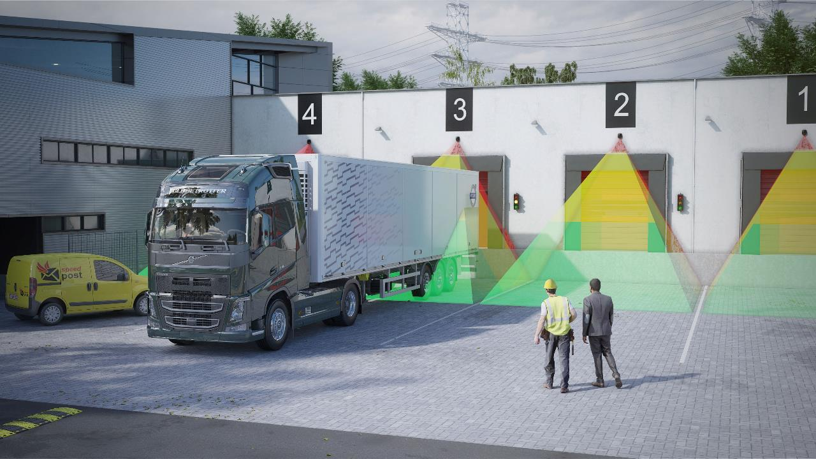
WIDESCAN
산업용 센서
정확도
열림, 충돌방지, 안전
우편집중국
물류센터

Slide 30
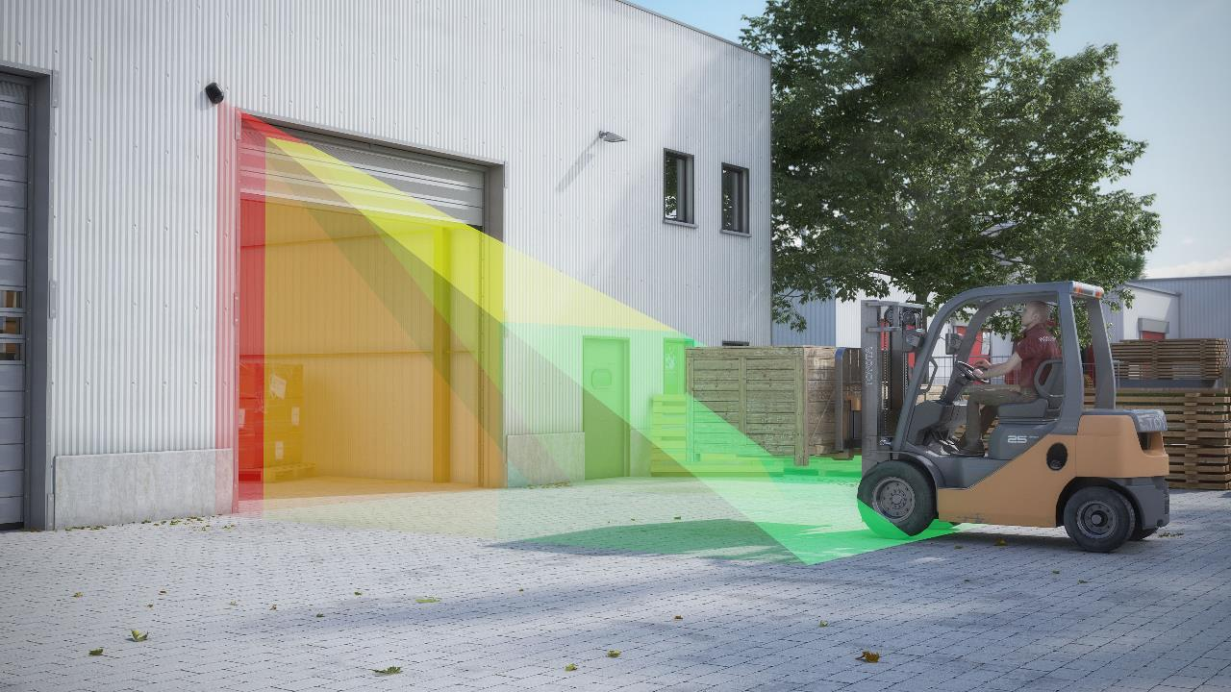
WIDESCAN
산업용 센서
정확도
열림, 충돌방지, 안전
우편집중국
물류센터
도킹 쉘터

Slide 31
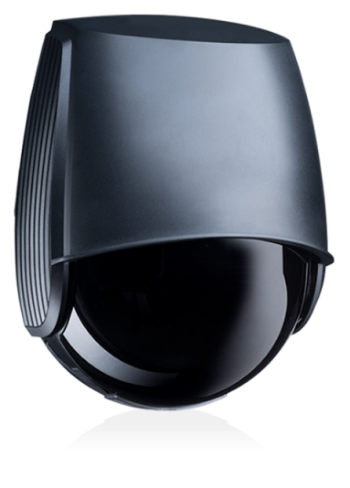
WIDESCAN
LZR-WIDESCAN은 Time of flight 기술을 이용한 레이저 센서입니다. 각각의 다른 각도의 7개 레이저 커튼은 도어 정면에 넓은 감지 영역을 형성 합니다.

Slide 32
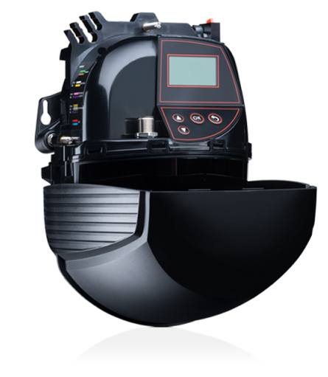
WIDESCAN
LZR-WIDESCAN은 하나의 센서로 도어의 열림, 충돌 방지, 안전 등 3가지의 기능을 수행합니다.

Slide 33
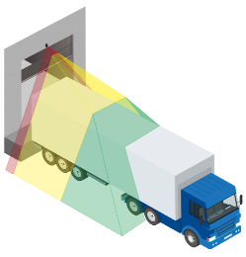


WIDESCAN
SPECIFICATION
도어 보호
사람 · 지나가는 차량 필터링
우편 집중국, 물류 센터
LZR-WIDESCAN은 문으로 접근하는 차량 또는 정차 중인 차량을 감지함으로써 문과의 어떤 충돌도 방지 할 수 있습니다.
지나가는 차량을 무시할 수 있기 때문에 불필요한 열림을 줄일 수 있습니다. 따라서 에너지 세이빙에 도움이 됩니다. 필요시 사람 감지 또한 필터링할 수 있습니다.
물류창고, 우편집중국 등의 오버헤드 도어, 도킹 쉘터, 패널도어 등에 사용할 수 있습니다. 어떤 차량이 어떠한 위치에서 접안하더라도 완벽하게 실링이 가능하도록 돕습니다.

Slide 34


WIDESCAN
SPECIFICATION
People safety
Object protection
Opening
주변 환경에 영향을 받지 않습니다
감지범위
WIDESCAN은 바닥면의 반사도. 비, 안개 등의 날씨 등 외부환경에 영향을 받지 않습니다.
도어 정면을 감지하는 7개의 레이저 커튼은 물체와의 거리 및 사이즈 측정을 가능하게 합니다.

Slide 35
THANK YOU
㈜센서리움
경기도 하남시 덕풍3동 조정대로 150 아이테코 651호
TEL : 031-795-5077 FAX : 031-790-1034

